Slide 1




«Развитие компетенций организаторов волонтерского сопровождения молодежных событий»
Урок 9. Сервисность и взаимодействие с участниками форума

Slide 2

Антонина Шереметьева
Федеральный тренер АТ РСМ
Экс-руководитель Шпаковского окружного волонтерского центра
Организатор Всероссийских и межрегиональных форумов

Slide 3

Сервисность
Это деятельность, направленная на удовлетворение потребностей участников Форума

Slide 4

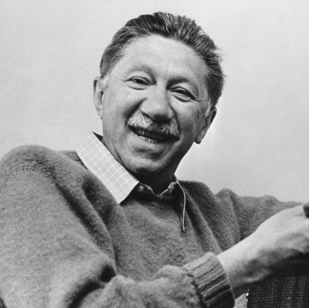
Пирамида потребностей
Потребность
в самореализации
Потребность
в уважении
Социальные
потребности
Абрахам Маслоу
Американский психолог, основатель гуманистической психологии
Потребности
в безопасности
Физиологические потребности

Slide 5
Правила взаимодействия с участниками
Всегда улыбайся
Заряди все гаджеты и себя
Знай локацию
Не залипай в телефоне
Ищи информацию
Не совершай действия, которые могут навредить имиджу мероприятия

Slide 6
Принципы волонтерской деятельности
Не навреди
Соблюдай правила
Не пытайся заменить профессионалов
Соблюдай̆ и удерживай̆ свои границы
Будь толерантным

Slide 7
Эмоциональный интеллект
Сумма навыков и способностей человека распознавать эмоции, понимать намерения и мотивы других людей

Slide 8
Как развить
эмоциональный интеллект
1
Не разделяй эмоции на «плохие» и «хорошие»
2
Веди дневник эмоций
3
Не поддавайся плохому настроению
4
Осознай как тело реагирует на стресс

Slide 9
Активное слушание
Способ ведение беседы в личных и деловых отношениях, когда слушатель активно демонстрирует, что слышит и понимает говорящего

Slide 10
Что важно при активном слушании?
1
Используй перефраз
2
Не перебивай
3
Подводи итоги
4
Делись

Slide 11
Правила получения обратной связи
1
Выслушать до конца
2
Уточнить верно ли понял
3
Принять к сведению
4
Благодарить за обратную связь

Slide 12
«Развитие компетенций организаторов волонтерского сопровождения молодежных событий»
Урок 9. Сервисность и взаимодействие с участниками форума

